Slide 1
五艳组团队主页定稿汇报ppt
汇报人：丰佳云
汇报时间：2020年11月3日

Slide 2
目 录
1
前期准备
CONTENTS
2
敲定过程
3
工作不足之处
4
未来工作计划

Slide 3
1
前期准备

Slide 4
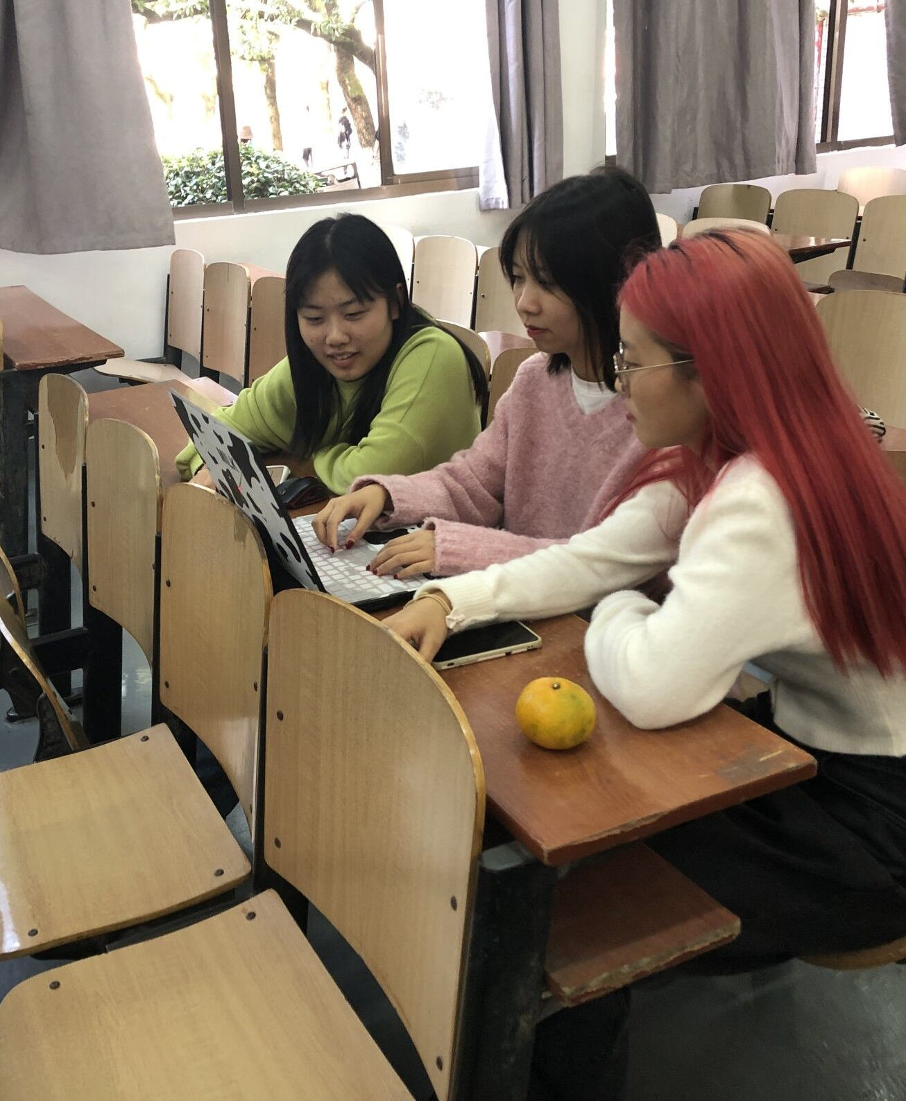
前期准备
1
每个人首先根据需求文档制作了首页设计稿第一版
做完后集合开会，把设计稿放在网页上查看效果，先把大家的设计稿大致浏览一遍，再对比之前调研文档网站的效果，每个人阐述其他人设计稿的优点及缺点
2
3
每个人整理记录自己的问题，后继进行修改，并发出自己的设计稿版二

Slide 5
2
敲定过程

Slide 6
敲定过程
甲方选定
甲方最终确认了蒋思同学的设计稿
老师及同学的意见
在发送设计稿给甲方之前，刚好有次专业课，我们将我们的设计稿进行了阐述，结合老师和同学的意见再次进行了调整和修改。
敲定过程
我们将所制作的分页设计稿发送给了甲方，她认为我们做的主页有他想要的内容，还算不错，后续我趁热打铁找他们询问了没有发给我们所有的资料的问题，资料问题也完美解决

Slide 7
3
工作不足之处

Slide 8
工作不足与改进
设计方向
一开始我们很看重细节方面，整体主题有些不明确，后来针对这个不足进行了改进。
沟通方面
和甲方总会有时差，我发给他的消息他未及时回复，他给我发消息时我也未及时看到，拖慢了进度。之后重要的事情我会尽量用电话沟通。

Slide 9
4
未来工作计划

Slide 10
未来工作安排计划
Click Here To Add The Title.
1
3
分页设计稿的制作
撰写分页代码
2
撰写主页代码，组长写分页模板
4
完成网站的设计与制作
由于我们小组时间较紧张，要抓紧点时间了。

Slide 11
谢谢

